Slide 1



«О РАЗВИТИИ ТУРИСТСКОГО ПОТЕНЦИАЛА НА ТЕРРИТОРИИ ГОРОДА ИРКУТСКА»
Notes:
Сегодня город Иркутск по праву считается развитым
деловым, торговым и историческим центром Сибири и Дальнего Востока,
с современной промышленной и научно-образовательной базой, развитой инфраструктурой, крупным транспортным и логистическим узлом.
У нашего города – большой туристский потенциал.

Slide 2
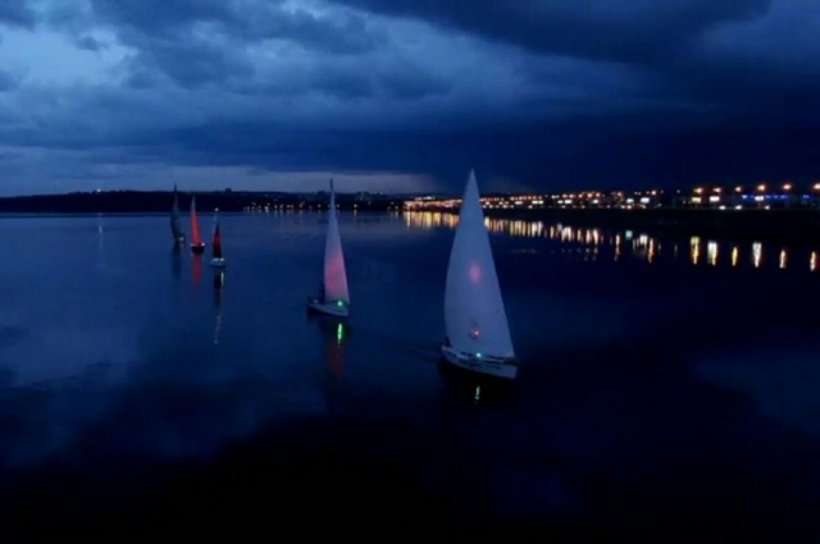



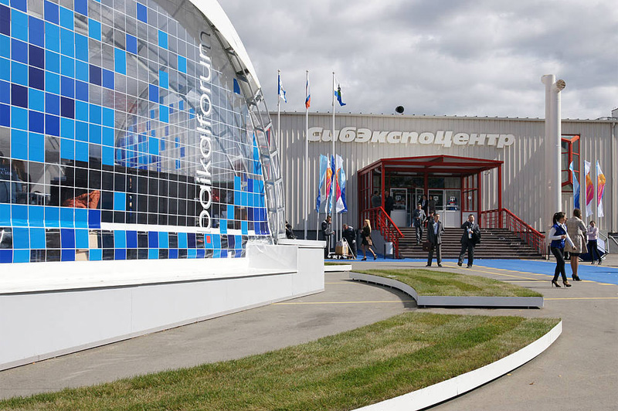

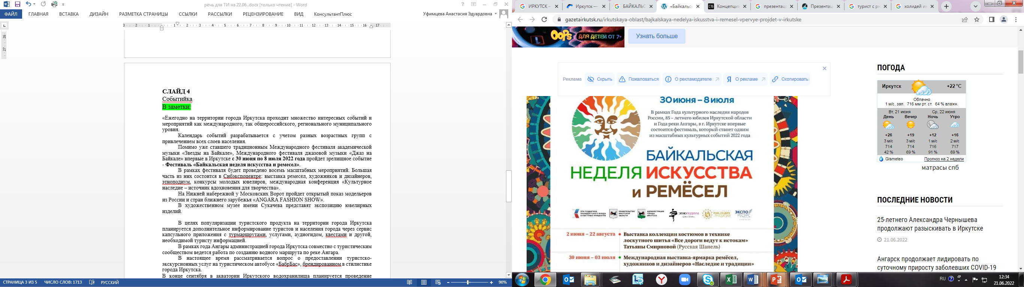
Notes:
Мы уделяем большое внимание разработке современных видов туризма – познавательному, событийному, экологическому, культурному, деловому, научному, медицинскому, организовываем маршруты для отдыха и досуга, музыкальные, гастрономические.
Ежегодно на территории города Иркутска проходит множество интересных событий и мероприятий как международного, так общероссийского, регионального, муниципального уровня.
Нами разрабатывается событийный календарь с учетом разных возрастных групп с привлечением всех слоев населения.
Администрацией города Иркутска используется комплексный подход к созданию туристического пространства, формированию точек притяжения туристов. И в настоящее время нами ведется активная работа по формированию инфраструктуры, отвечающей требованиям современного туриста.

Slide 3
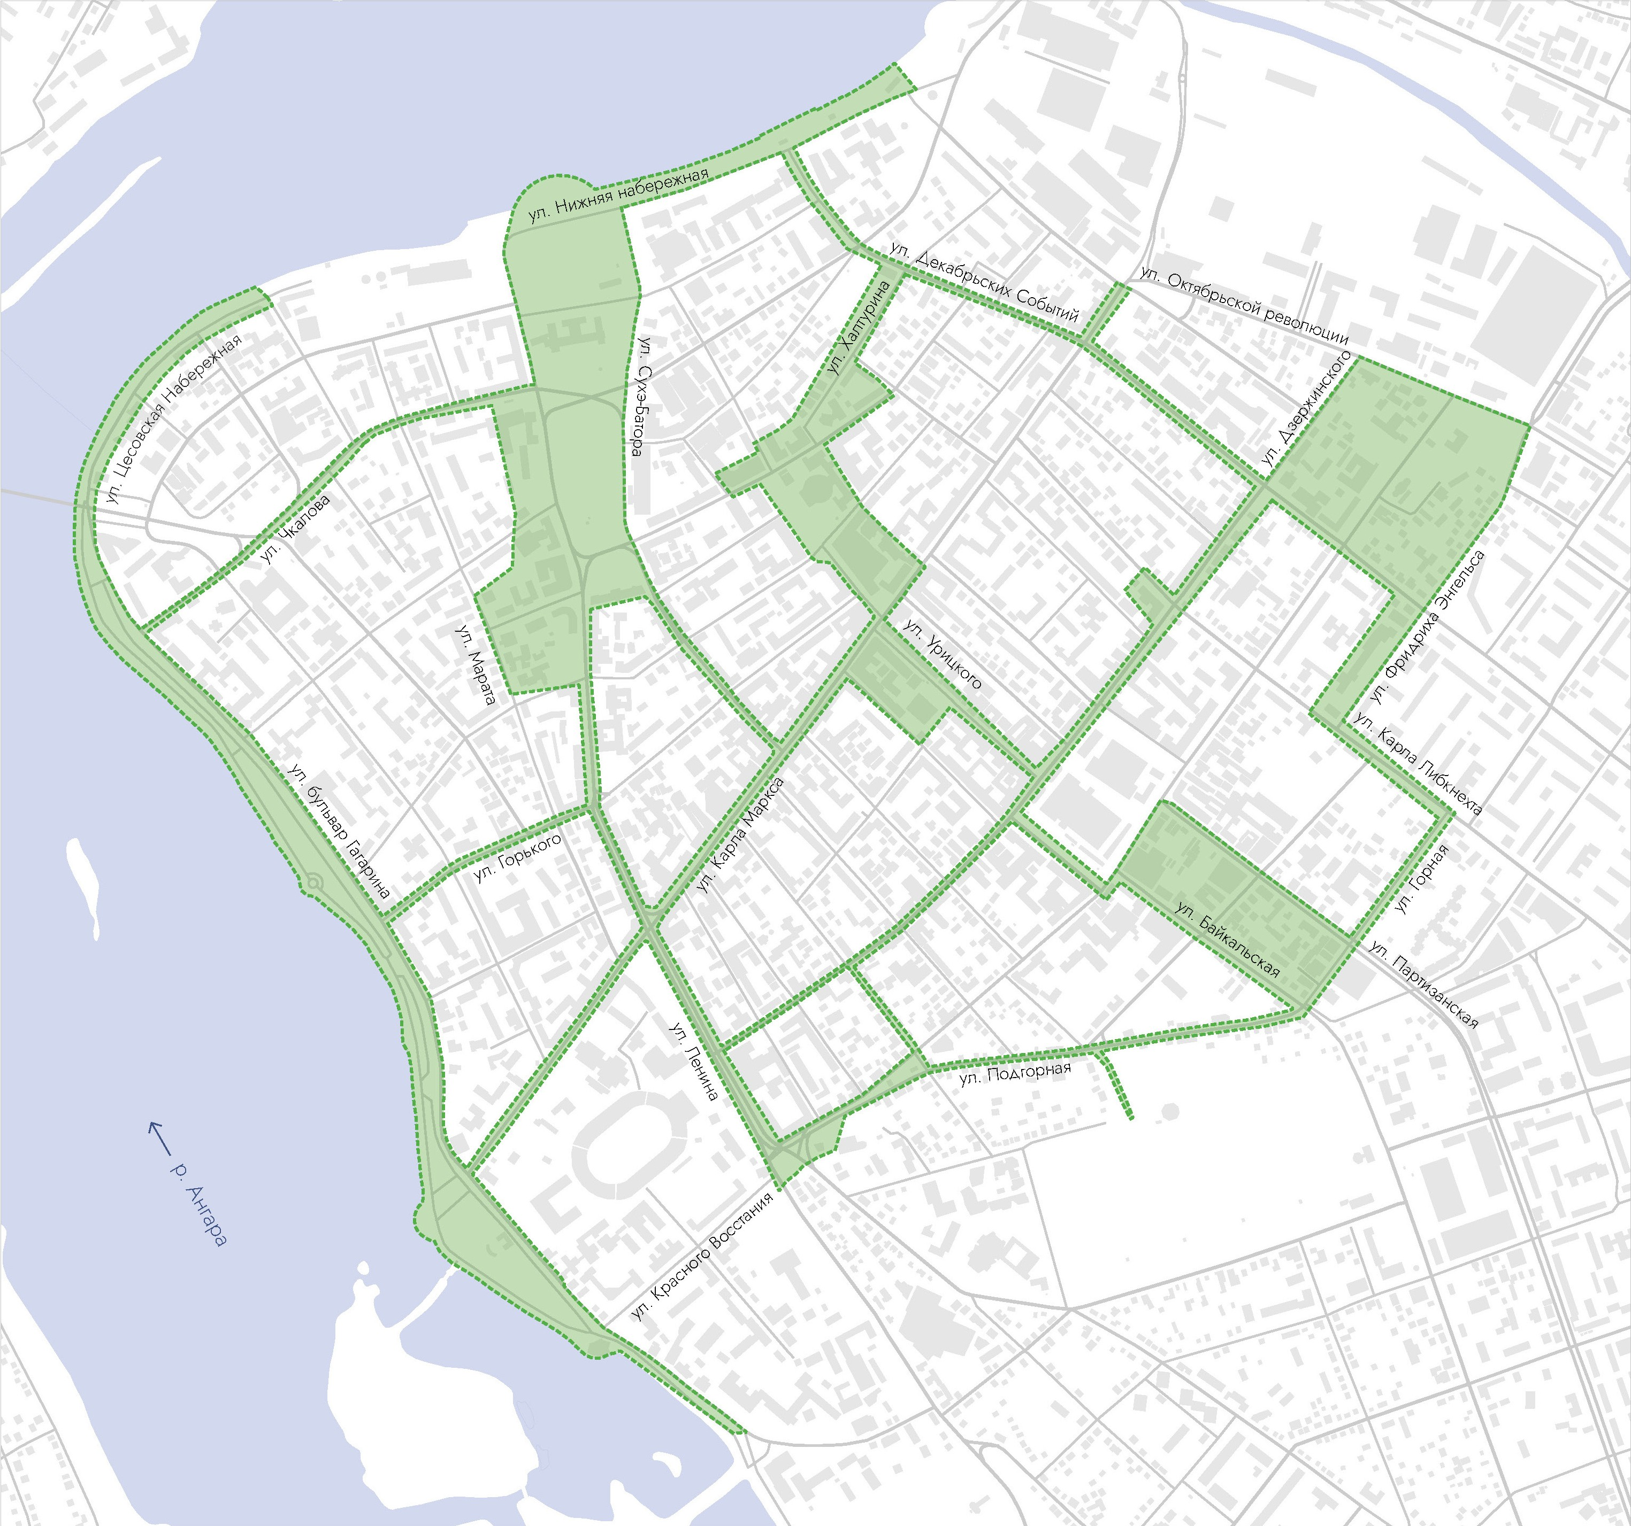
ГОРОД ИРКУТСК – ПОБЕДИТЕЛЬ КОНКУРСА «ТУРИСТИЧЕСКОГО КОДА ЦЕНТРА ГОРОДА»
ВСЕГО СРЕДСТВ
208,72 МЛН. РУБЛЕЙ
Федеральный бюджет 200,37 МЛН. РУБЛЕЙ
Областной бюджет 5,43 МЛН. РУБЛЕЙ
Местный бюджет 2,92 МЛН. РУБЛЕЙ
- КОМФОРТНАЯ СРЕДА ДЛЯ ТУРИСТОВ
- СТИМУЛИРОВАНИЕ ПРИТОКА ТУРИСТОВ
- УВЕЛИЧЕНИЕ ПРОДОЛЖИТЕЛЬНОСТИ ПРЕБЫВАНИЯ
Площадь
100 ГА
Notes:
В 2022 году муниципалитет активно принимал участие во Всероссийских конкурсах Ростуризма и стал победителем конкурса «Туристический код центра города» с проектом «Иркутск – город на Ангаре, дочери Байкала».
В настоящее время мы ожидаем поступление федеральной субсидии на реализацию проекта.
Общий объем финансирования на реализацию проекта составляет 208,72 млн. рублей, из них:
- 200,37 млн. руб. из федерального бюджета,
- 5,43 млн. руб. областной бюджет,
- 2,92 млн. руб. – местный бюджет.
Проект направлен на создание комфортного туристического пространства, который свяжет общей идеей исторические улицы города. Целью которого является стимулирование притока туристов в город, увеличение продолжительности пребывания туристов в городе через формирование единого архитектурно-культурного пространства и связанных туристических маршрутов.
Граница проекта является связанной территорией кварталов исторической застройки города Иркутска, на которой расположена общедоступная пешеходная улица Урицкого, зоны отдыха, места проведения публичных мероприятий. (площадью 100 Га).

Slide 4

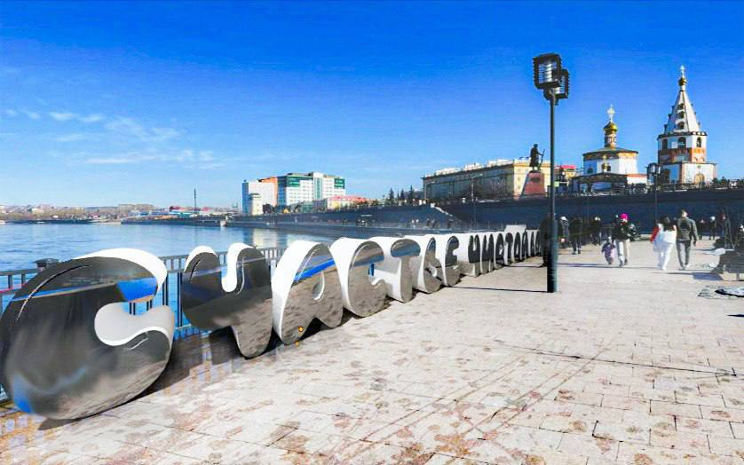
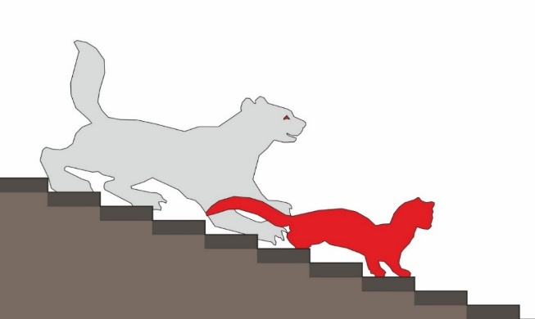
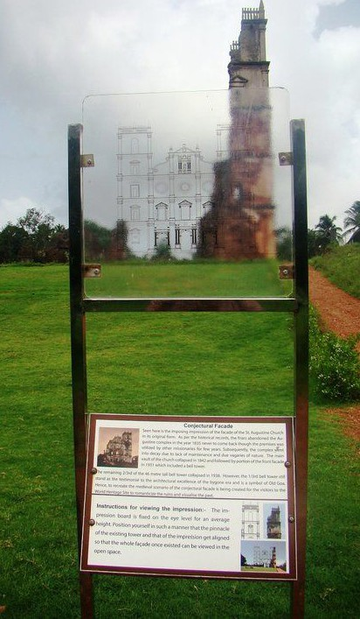
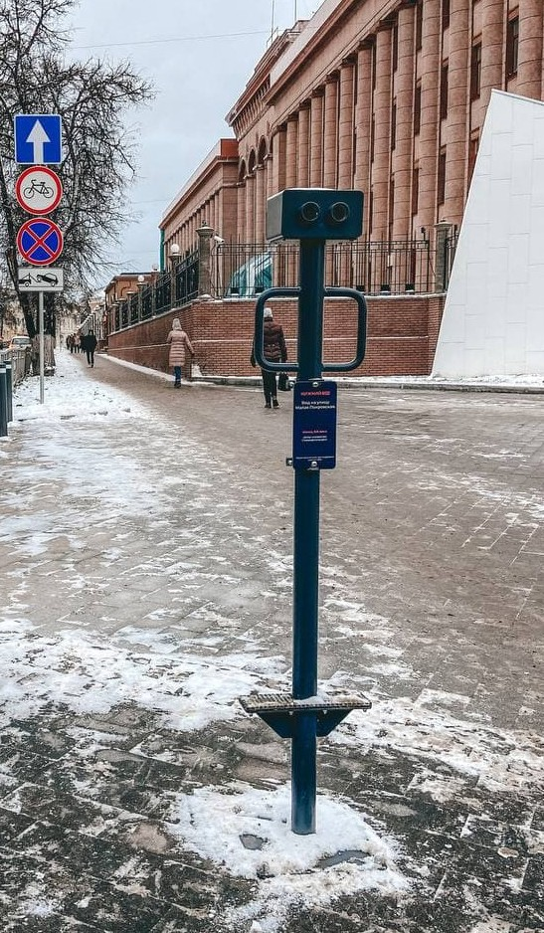
№ 1. ФОРМИРОВАНИЕ ТУРИСТИЧЕСКОГО ЯДРА НА НАБЕРЕЖНОЙ РЕКИ АНГАРА
ПЛАНИРУЕТСЯ
СДЕЛАНО
ВСЕГО СРЕДСТВ
4,05 МЛН. РУБЛЕЙ
- ФОТОЗОНЫ 1,94 МЛН. РУБЛЕЙ
- ВИДОВЫЕ ТОЧКИ 0,61 МЛН. РУБЛЕЙ
- СМОТРОВЫЕ ПЛОЩАДКИ 1,5 МЛН. РУБЛЕЙ
2 ФОТОЗОНЫ
2 ВИДОВЫЕ ТОЧКИ
3 СМОТРОВЫЕ ПЛОЩАДКИ
ПРОРАБАТЫВАЕТСЯ ДИЗАЙН ФОТОЗОН
ВЕДУТСЯ ВСТРЕЧИ С ДИЗАЙНЕРАМИ И АРХИТЕКТОРАМИ
Notes:
В рамках данного проекта заявлено четыре блока мероприятий.
Первый блок – дизайн и установка фотозон,
Оборудование видовых точек
и смотровых площадок
С панорамными биноклями.
Фотозон будет две: возле «Московских ворот»
И у памятника «Якову Похабову».
Видовых точек также две: на улице Урицкого и улице Ленина
Смотровых площадок три на Нижней Набережной.
Что делается в этом направлении:
Проработан дизайн фотозон, проводятся встречи
С дизайнерами и ведущими архитекторами города.

Slide 5
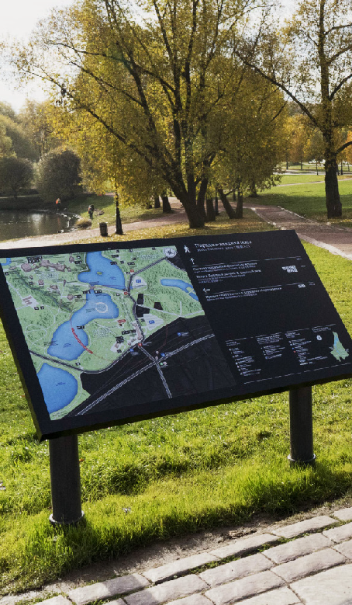
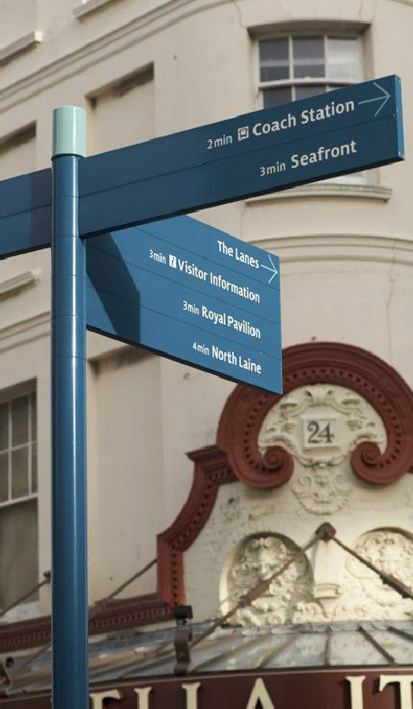
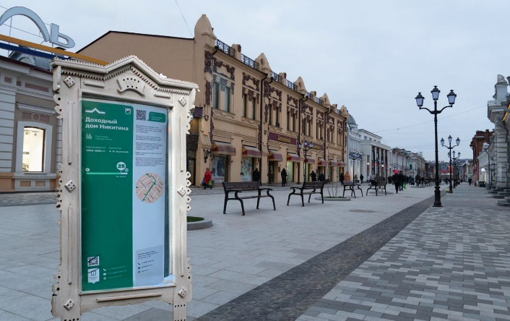
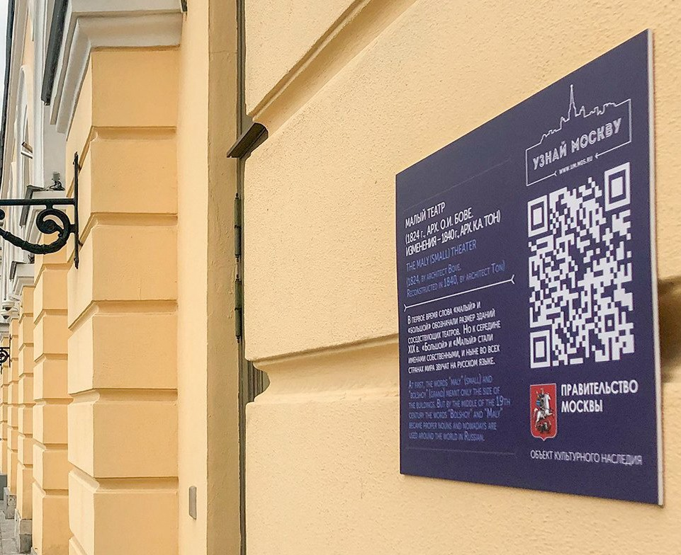
№ 2. ОБНОВЛЕНИЕ ПЕШЕХОДНОЙ И ТУРИСТИЧЕСКОЙ НАВИГАЦИИ
ПЛАНИРУЕТСЯ
СДЕЛАНО
ВСЕГО СРЕДСТВ
42,2 МЛН. РУБЛЕЙ
- НАВИГАЦИЯ 33,7 МЛН. РУБЛЕЙ
- РОБОТЫ-ГИДЫ 6,0 МЛН. РУБЛЕЙ
- ТЕРМИНАЛЫ 2,5 МЛН. РУБЛЕЙ
НОВЫЕ НАВИГАЦИОННЫЕ УКАЗАТЕЛИ И СТЕЛЛЫ, ИНФОРМАЦИОННЫЕ СТЕНДЫ И ТАБЛИЧКИ
РОБОТ-ГИД В ОФИСАХ МКУ «ИТС»
СЕНСОРНЫЕ ЦИФРОВЫЕ ТЕРМИНАЛЫ
РАЗРАБОТАН ДИЗАЙН-КОД НАВИГАЦИОННОЙ СИСТЕМЫ
ВЕДЕТСЯ РАБОТА С АРХИТЕКТОРАМИ, ИСТОРИКАМИ, ОБЩЕСТВЕННОСТЬЮ
ИЗУЧВЕТСЯ РЫНОК ПОДРЯДЧИКОВ НА ВЫПОЛНЕНИЕ РАБОТ
Notes:
Второй блок – для повышения доступности достопримечательностей, а также туристической привлекательности проектом предлагается разработка и замена всей действующей туристической навигации в центре города по туристическому пешеходному маршруту «Зеленая линия».
Что делается в этом направлении:
Для системного подхода к созданию целостного архитектурно-художественного облика туристского центра, формированию стилистически единой, взаимосвязанной, комфортной городской среды в отношении туристского центра города Иркутск в декабре 2022 года был разработан дизайн-код туристского центра городского округа муниципального образования город Иркутск.
При проработке вопроса по замене всей действующей навигации мы руководствовались данным разработанным дизайн-кодом, а это:
- Замена навигационных указателей,
- Замена информационных стендов на маршруте «Зеленая линия»,
- Замена навигационных стелл,
- Замена информационных табличек,
- Установка сенсорных цифровых терминалов на основных точках притяжения,
- Установка информационных табличек и стоек, маркирующих основные туристические маршруты.
В настоящее время проведена работа по изучению рынка возможных подрядчиков, сумм на проведение работ (приобретение/изготовление, проектирование, строительно-монтажные работы).

Slide 6
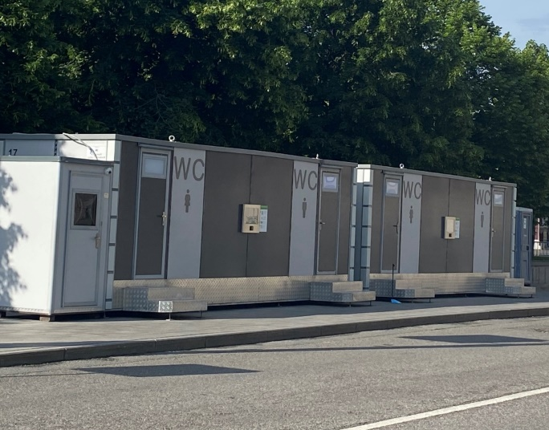
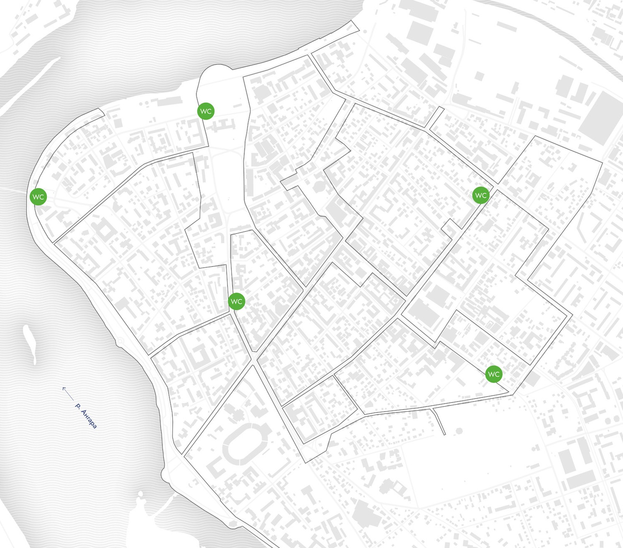
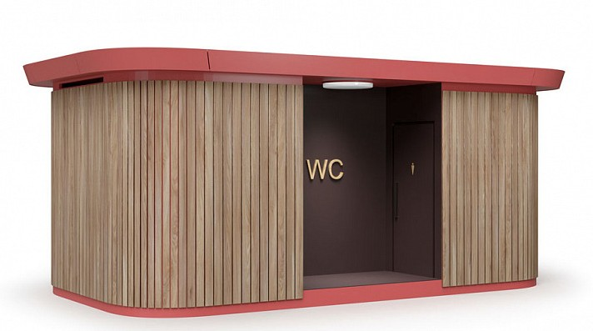
№ 3. ТУРИСТИЧЕСКАЯ ИНФРАСТРУКТУРА
ПЛАНИРУЕТСЯ
СДЕЛАНО
ВСЕГО СРЕДСТВ
36,1 МЛН. РУБЛЕЙ
- ТУАЛЕТНЫЕ МОДУЛИ 29,7 МЛН. РУБЛЕЙ
- ОФИСЫ МКУ «ИТС» 6,4 МЛН. РУБЛЕЙ
УСТАНОВКА
ТУАЛЕТНЫХ МОДУЛЕЙ
ПРОРАБОТАНЫ ТОЧКИ УСТАНОВКИ С МУП «ВОДОКНАЛ»
Notes:
Третий блок – установка пяти туалетных модулей.
Что позволит создать комфортные условия для туристов и горожан и будет способствовать повышению уровня санитарного благополучия в центральной части города.
Что делается в этом направлении:
Совместно с МУП «Водоканал»
Проработаны точки установки туалетных модулей.
(расположение туалетов: 1. Пересечение Ленина и Горького, возле Худож. музея, 2. Угол К. Маркса и Дек. Событий – у фонтана, 3. Возле театра Охлопокова, 4. Цирк, 5. Сквер им. Кирова).

Slide 7
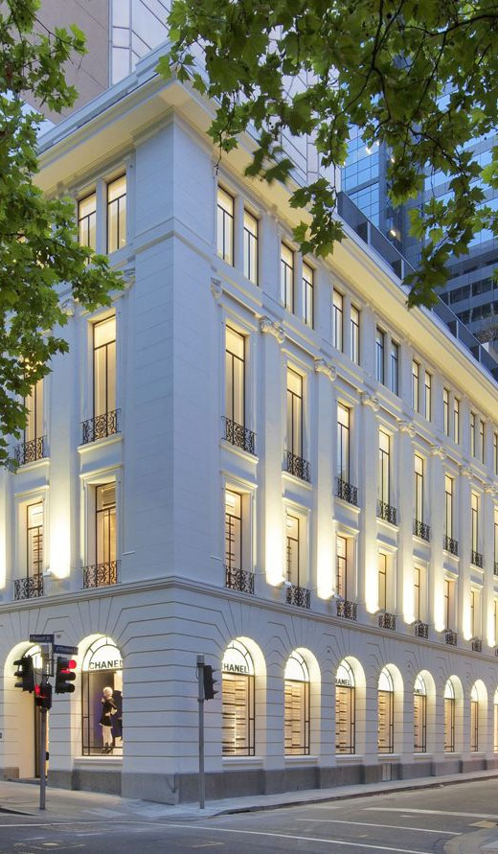
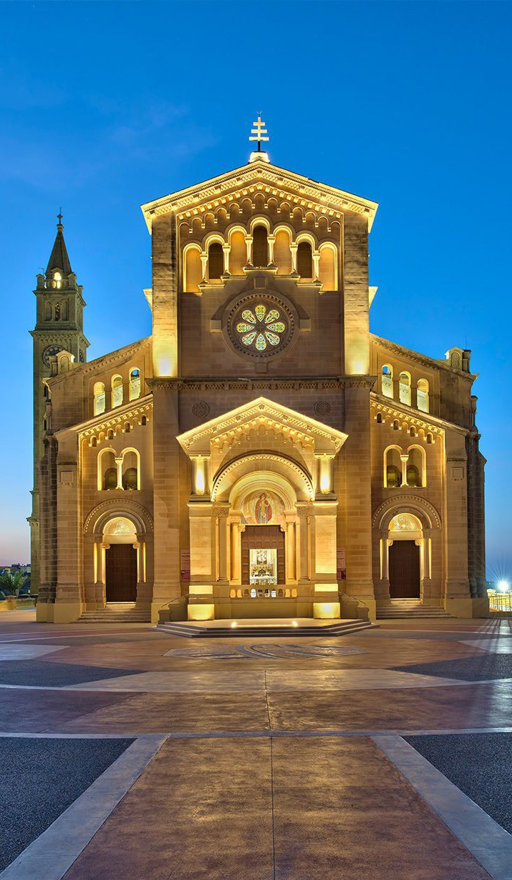
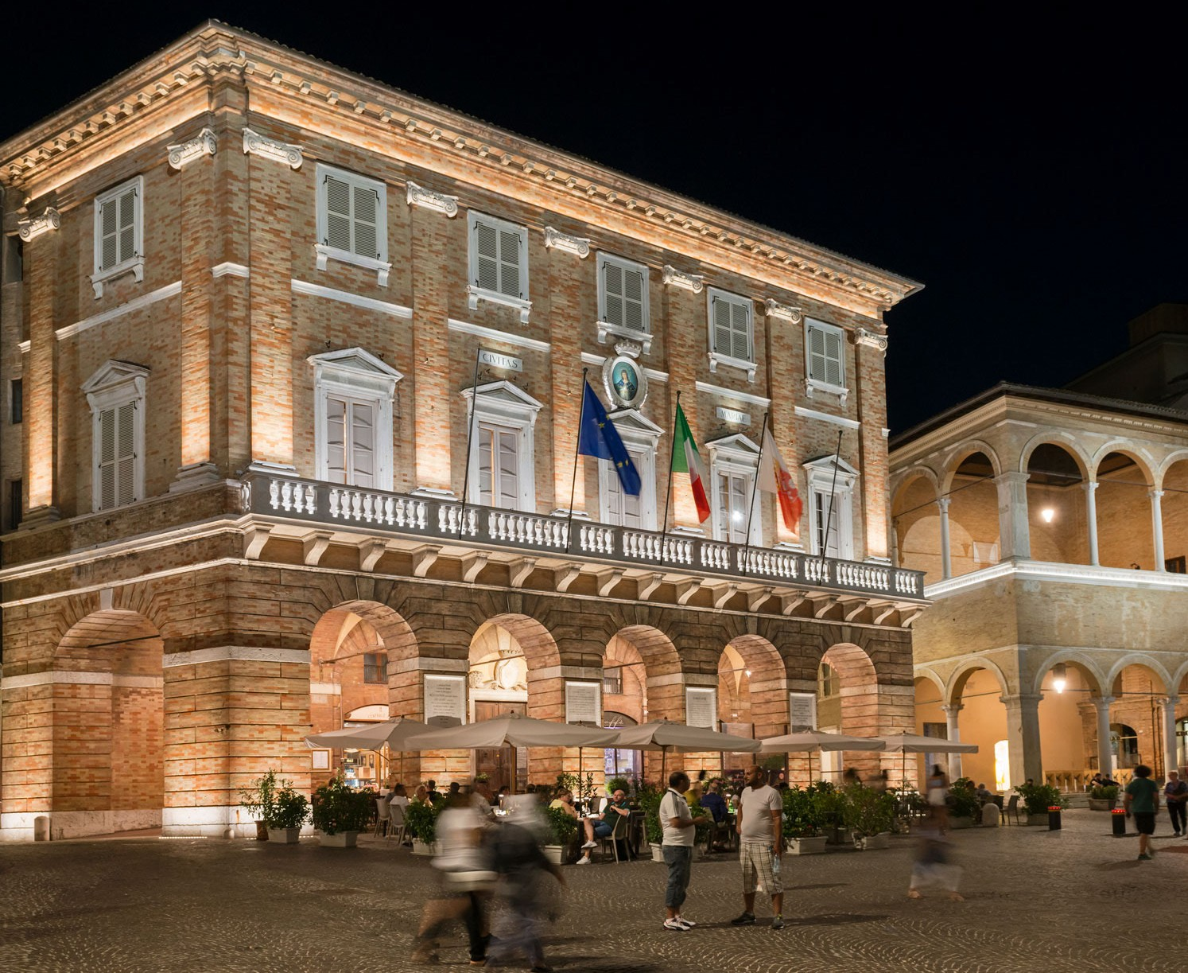
№ 4. АРХИТЕКТУРНАЯ ПОДСВЕТКА
ПЛАНИРУЕТСЯ
СДЕЛАНО
ВСЕГО СРЕДСТВ
132,4 МЛН. РУБЛЕЙ
ПОДСВЕТКА
18
ЗДАНИЙ
ВДОЛЬ УЛ. К. МАРКСА
ОПРЕДЕЛЕН СПИСОК СОБСТВЕННИКОВ
НАЧАТА РАБОТА ПО СОГЛАСОВАНИЮ ПОДСВЕТКИ
ПРОРАБАТЫВАЕТСЯ ВОПРОС ПОДКЛЮЧЕНИЯ
Notes:
Четвертый блок, самый сложный и времязатратный –
Оборудование архитектурной фасадной подсветки зданий
вдоль улицы Карла Маркса.
Сейчас не все здания на этой улице
Оборудованы фасадной подсветкой,
Что не формирует единого облика улицы в темное время суток.
Что делается в этом направлении:
Сформирован список из восемнадцати зданий
Для установки подсветки,
Определен список владельцев зданий (в настоящее время идет поиск собственников),
Начата работа в части согласования установки подсветки.
Ведется совместная работа с «Центром по сохранению историко-культурного наследия Иркутской области».
Проблемы, с которыми столкнулись:
- все здания являются объектами культурного наследия,
Это удорожает стоимость работ по проектированию и установке подсветки.
- согласование установки подсветки с собственниками зданий.
- длительное время доведения денег от Федерации сокращает нам сроки по исполнению мероприятия (согласование со Службой по охране объектов культурного наследия Иркутской области, согласно Регламенту. Проведение сезонных работ, в соответствии с температурным режимом).

Slide 8
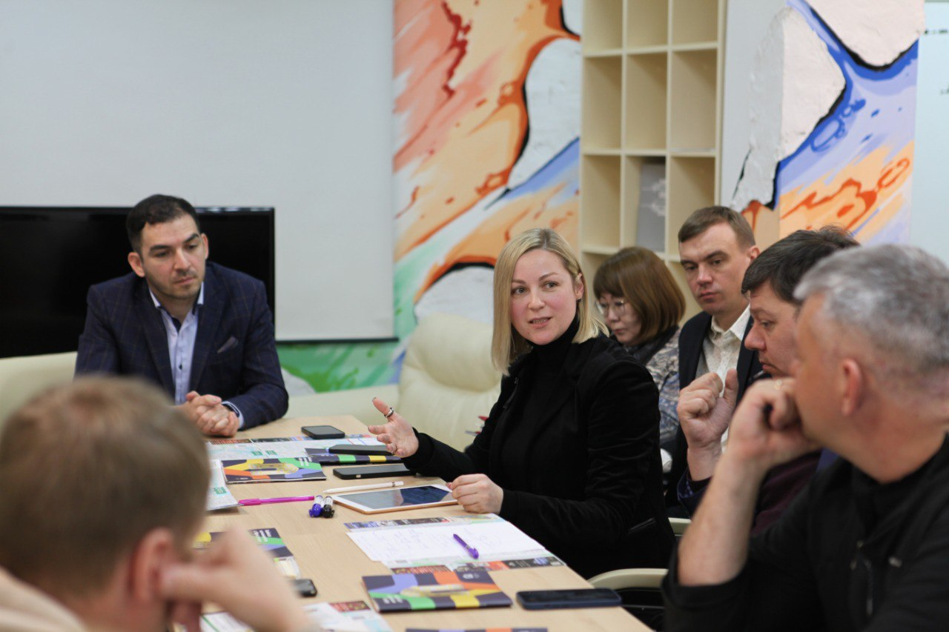
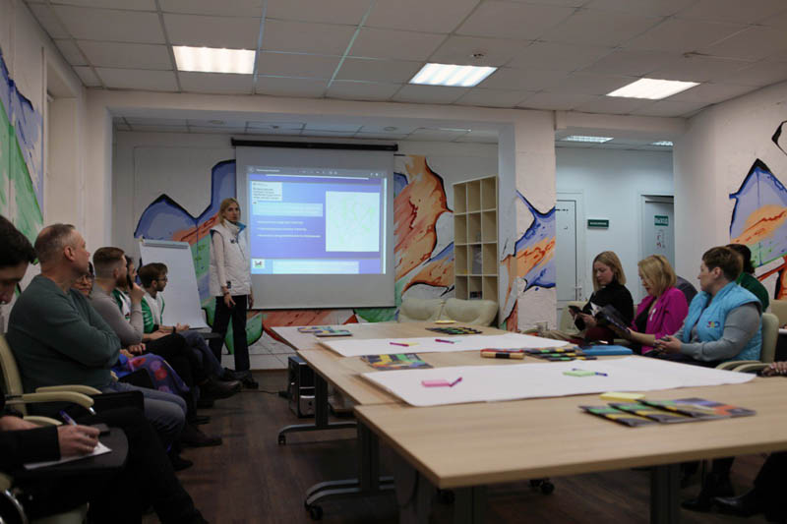
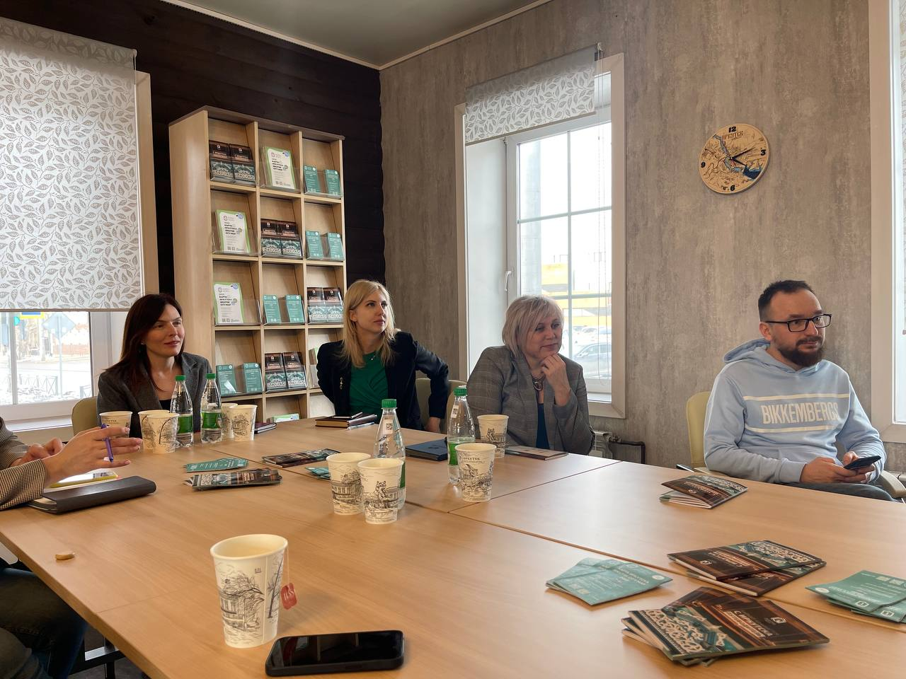
РАБОЧИЕ ГРУППЫ по реализации проекта
«Туристического кода центра города»
Notes:
Сейчас нами ведется активная работа по подготовке к реализации проекта. Еженедельно проводятся рабочие группы, с привлечением заинтересованных лиц, а также представителей общественности, на которых активно обсуждаются идеи реализации мероприятий и ведется детальная проработка всех направлений туристического проекта. Общественности города предоставляется возможность принять участие в обсуждении проекта.

Slide 9








«Ледовый город «Счастье чистой воды»
с 15 ноября по
20 декабря 2023 года
ФБ 37,04 млн. руб.
ОБ 1,003 млн. руб.
МБ 0,540 млн. руб.
ИИ 11,57 млн. руб.
Notes:
Также город Иркутск одержал победу во Всероссийском конкурсе на проведение событийных мероприятий, в рамках нацпроекта «Туризм и индустрия гостеприимства».
Городу Иркутску одобрена федеральная субсидия в размере 37 млн. руб. на проведение событийного мероприятия «Ледовый город «Счастье чистой воды».
В ноябре этого года в городе Иркутске пройдет событийное
мероприятие «Ледовый город «Счастье чистой воды».

Slide 10
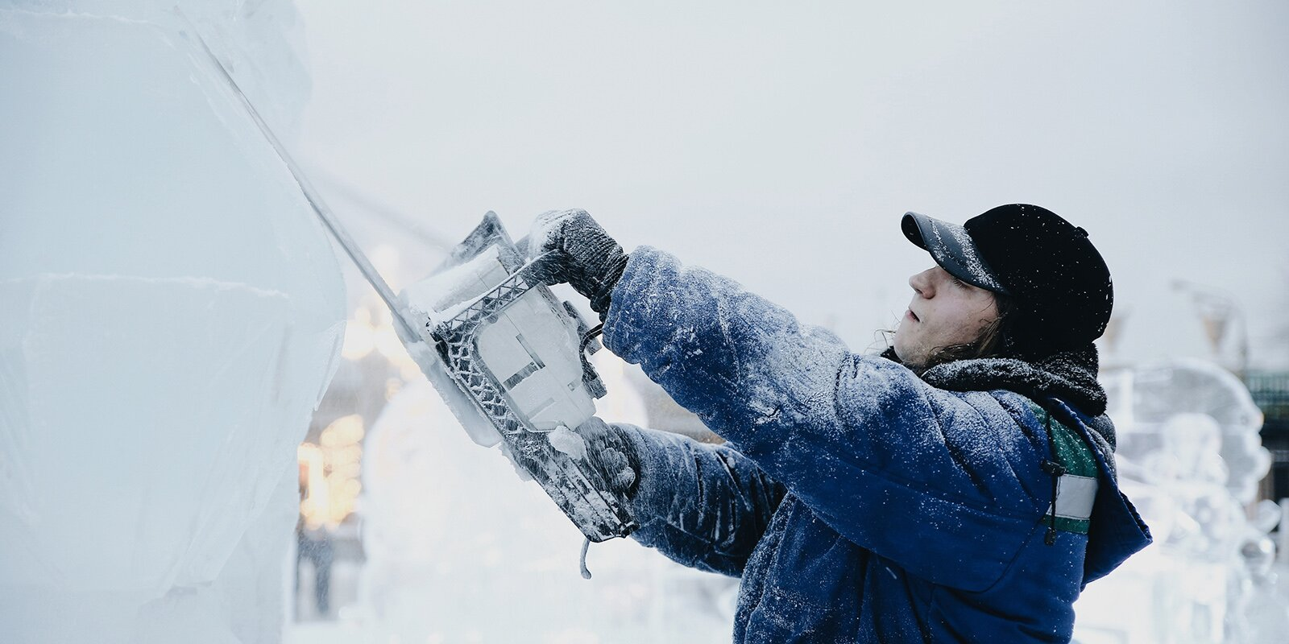
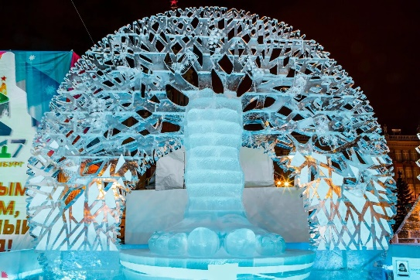
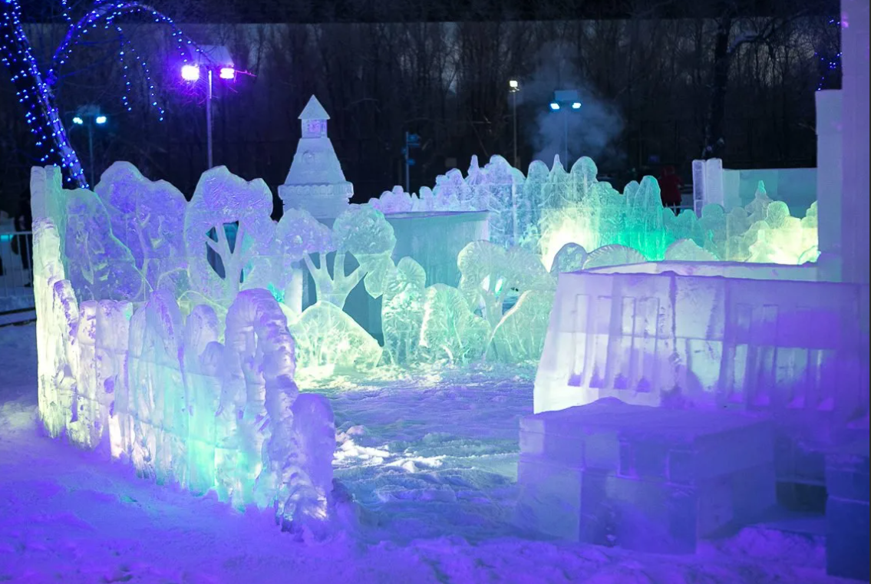
«Ледовый город «Счастье чистой воды»
УНИКАЛЬНОЕ ЗИМНЕЕ СОБЫТИЙНОЕ МЕРОПРИЯТИЕ
Ледяная инфраструктура с иллюминацией:
информационные стенды
интерактивные точки
сцена из светящегося льда
театральные постановки
костюмированные арт-зоны
выставка детского рисунка
ярмарка
Notes:
В его рамках впервые в историческом центре города Иркутска вдоль туристического маршрута «Зеленой линии» будут установлены арт-объекты, скульптуры, интерактивные инсталляции с иллюминацией – все они будут выполнены изо льда.
Определены места для проведения событийного мероприятия – это локации по пути следования туристического маршрута «Зеленая линия»: Сквер им. Кирова, ул. Урицкого, 130-й Квартал, стадион «Труд», Иркутский Арбат, Московские ворота.
На всех локациях в местах проведения событийного мероприятия будет установлена ледовая инфраструктура и малые архитектурные формы изо льда.
Целью данного мероприятия является:
- продолжительность пребывания туристов в городе более, чем 2-3 дня;
- увеличение туристического потока, увеличение повторных посещений;
- круглогодичный туризм.

Slide 11
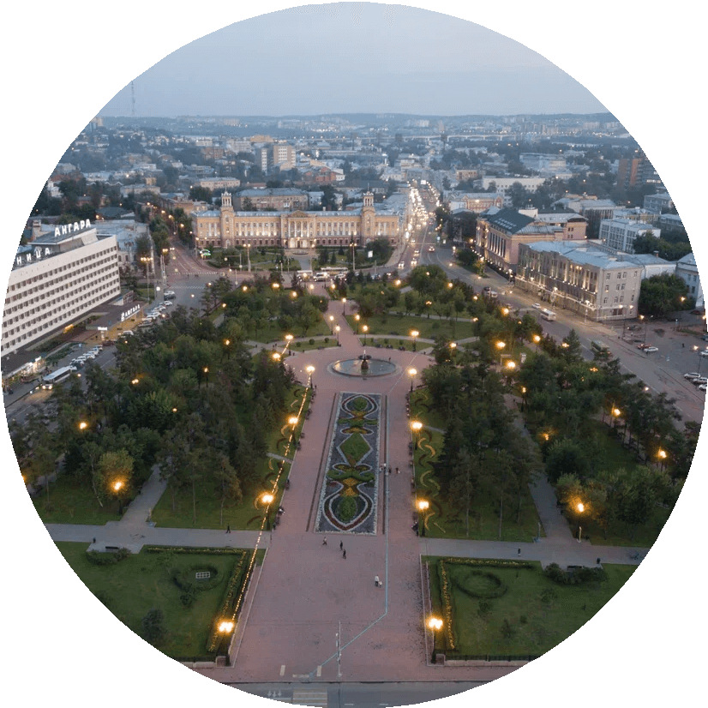
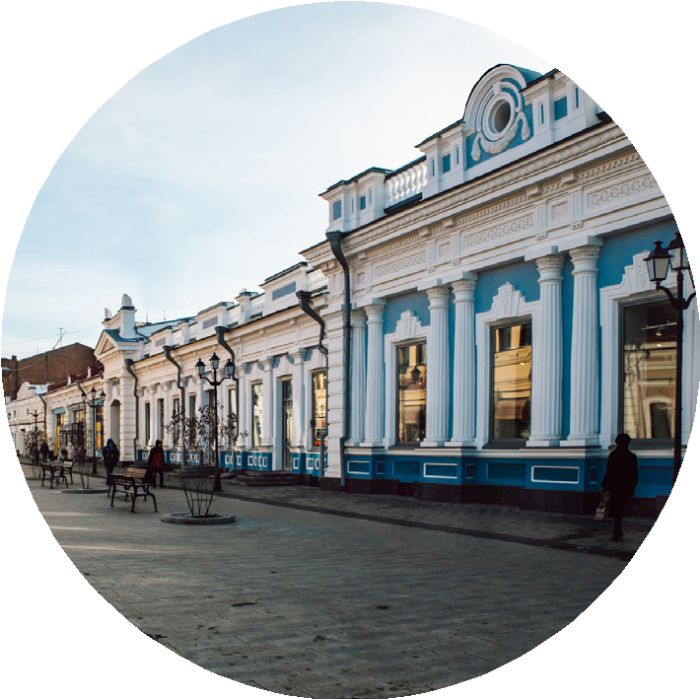
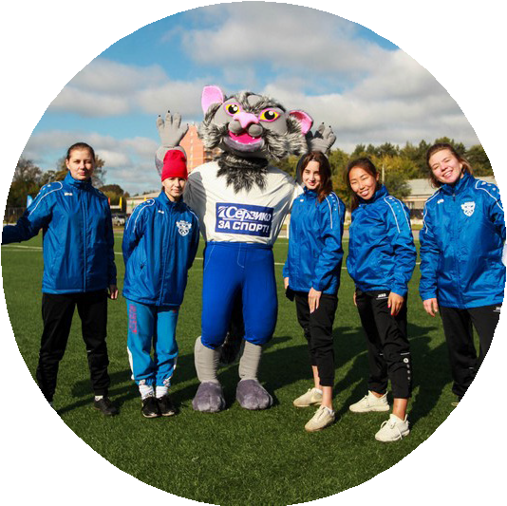
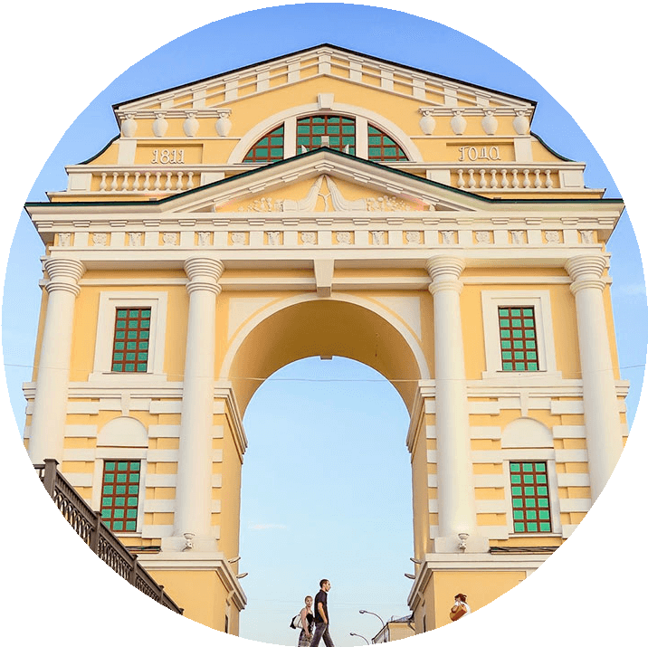
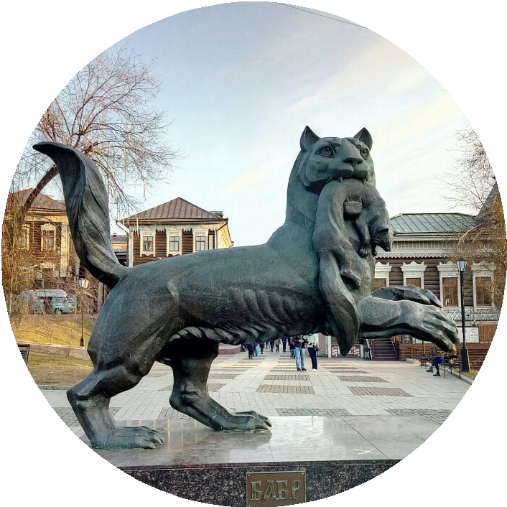
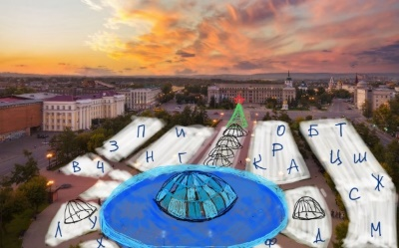
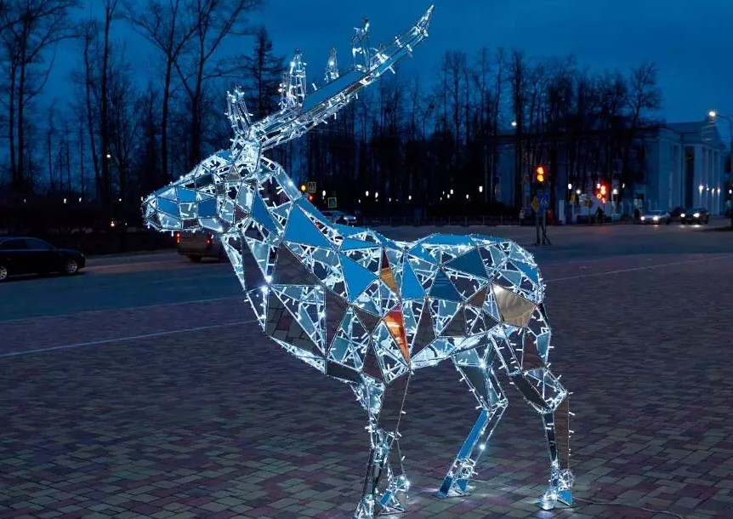
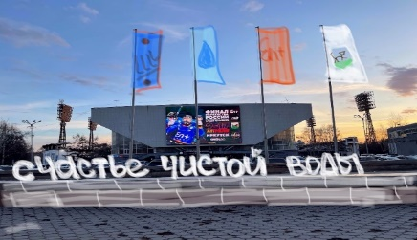
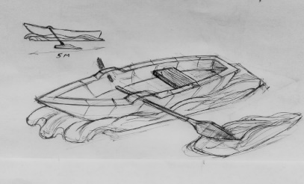
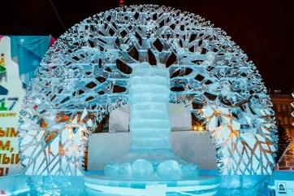
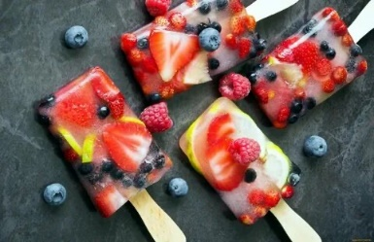
Сквер им. Кирова
Ул. Урицкого
ДС «Труд»
Московские ворота
130-й квартал
- Каток для катания на коньках
- Резиденция «Ледяных Волшебств»
Установка ледяных букв «Счастье чистой воды»
На нижнем ярусе:
ледовый лес, деревья
Гастрономические блюда изо льда
- Прозрачные сферы
- Каток для детей
- «Аллея легенд хоккея с мячом»
Оформление ТРК «Модный квартал»
- Ледовый алфавит
Ледовая сцена,
с проведением театральных постановок
На верхнем ярусе:
ледовый морской флот
Квест
«Собери свое счастье»
Массовое катание на льду
- Праздничное световое оформление
- Проведение Этноподиума
Notes:
Впервые на Сквере им. Кирова появится каток для катания на коньках, а также будут установлены прозрачные сферы, в которых расположится прокат коньков и гастрономия.
Одним из важных блоков данного событийного мероприятия «Счастье чистой воды» станет «Гастрономия», представленная «ледовым меню» в ресторанах г. Иркутска, тематическим квестом, фестивалем локальной кухни. И главной точкой гастрономического маршрута станет фуд-зона на Сквере им. Кирова.
На ул. Урицкого запланировано проведение ярмарки.
Там же в этом году будет установлена резиденция «Ледяных волшебств», каток для детей.
Будет установлена ледовая сцена, на которой будут проводиться театральные постановки, с приобретением декораций и костюмов для костюмированной арт-зоны, будут установлены арт-объекты изо льда.
Далее, перед Дворцом спорта «Труд» на фонтане будут установлены большие ледяные буквы «Счастье чистой воды».
Возле стадиона «Труд» (Сквер им. Охлопкова) запланировано обустройство «Аллеи легенд хоккея с мячом».
Планируется организовать массовое катание на льду для горожан и гостей города на стадионе «Труд» и дружественный хоккейный матч, посвященный 100-летию игры хоккея с мячом в г. Иркутске, а также будет организация шоу на льду, с привлечением творческих коллективов.
Улица Карла Маркса и 130-ый квартал дополнятся ледовой архитектурой – скамейки, указатели, колонны.
У Московских ворот на нижнем ярусе, выстроятся ледовые скульптуры – выступающие арт-объектами, фотозонами.
На всех локациях, определенных проектом на период проведения событийного мероприятия будут организованы концертные программы/уличные праздники.
Сроки проведения мероприятия с 15 ноября по 20 декабря 2023 года, но вся ледовая инфраструктура и сферы будут установлены до конца зимнего туристического сезона.

Slide 12
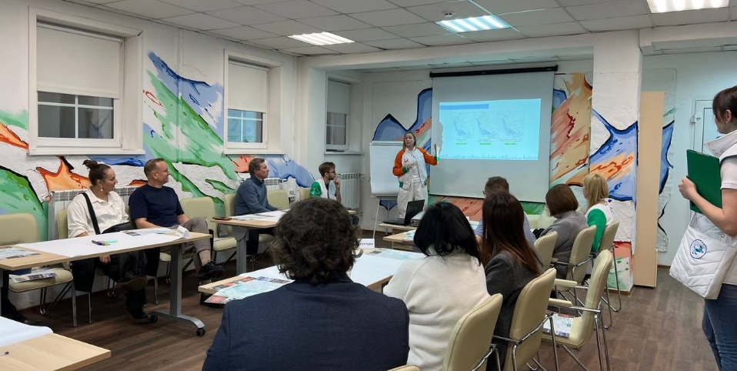
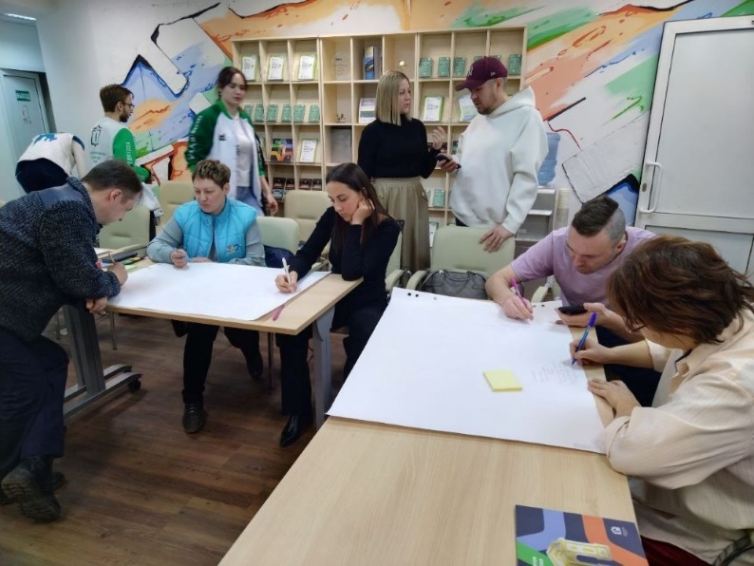

РАБОЧИЕ ГРУППЫ по реализации проекта
«Ледовый город Счастье чистой воды»
-
- Подготовка перечня планируемых
к проведению мероприятий
- Обсуждение творческой концепции
Notes:
В настоящее время нами еженедельно проводятся рабочие группы со всеми заинтересованными лицами – представители общественности, дизайнеры, архитекторы, эксперты в области художественной резьбы по льду и другими участниками. На рабочих группах активно обсуждается творческая концепция и подготавливается перечень планируемых к проведению мероприятий, в рамках проекта «Ледовый город «Счастье чистой воды», тем самым создаем насыщенную событийную программу.
Горожане, которые хотят принять участие в реализации проекта, направляют нам свои предложения на электронный адрес нашей «Информационно-туристской службы г. Иркутска».

Slide 13
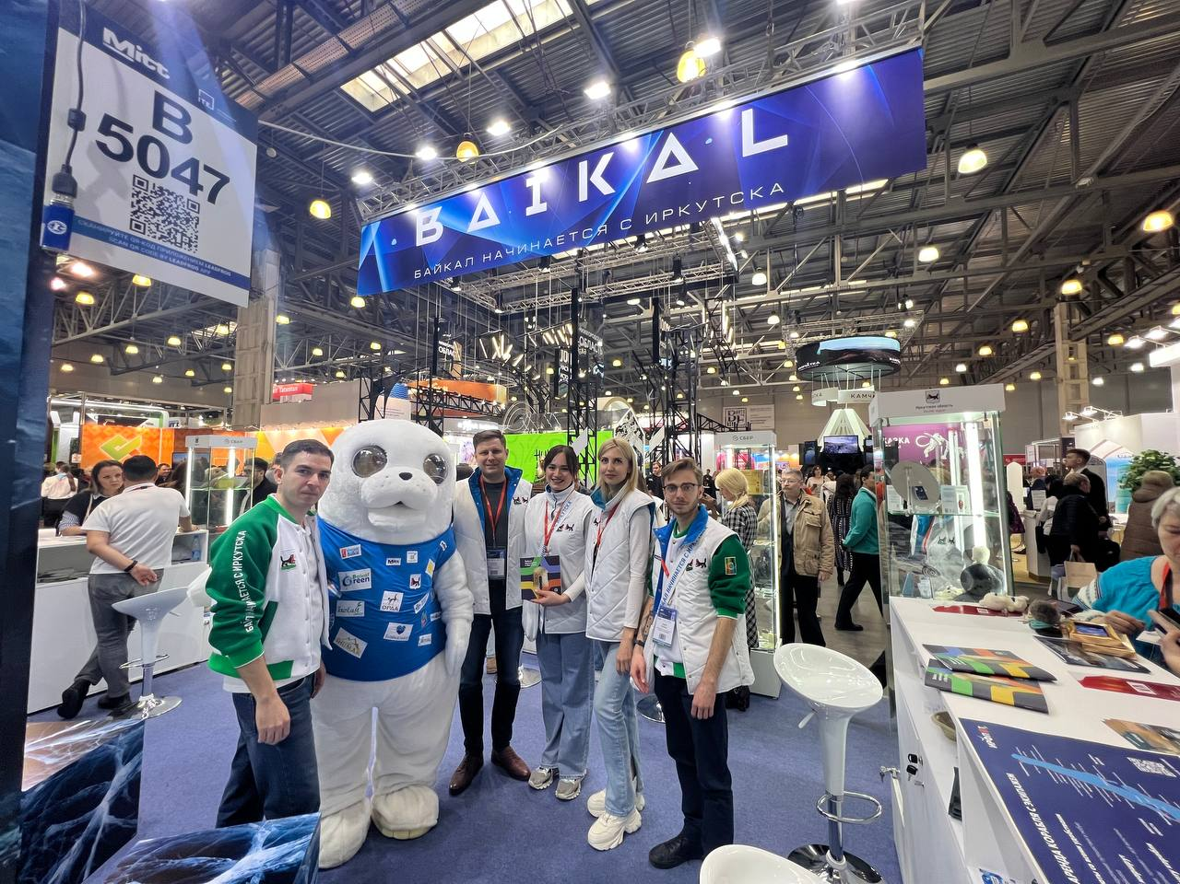
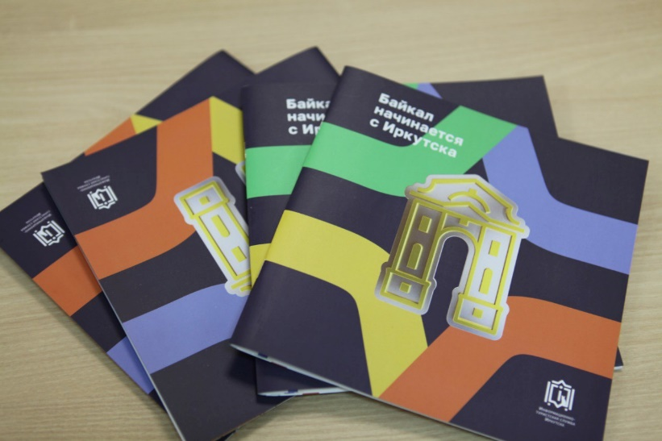
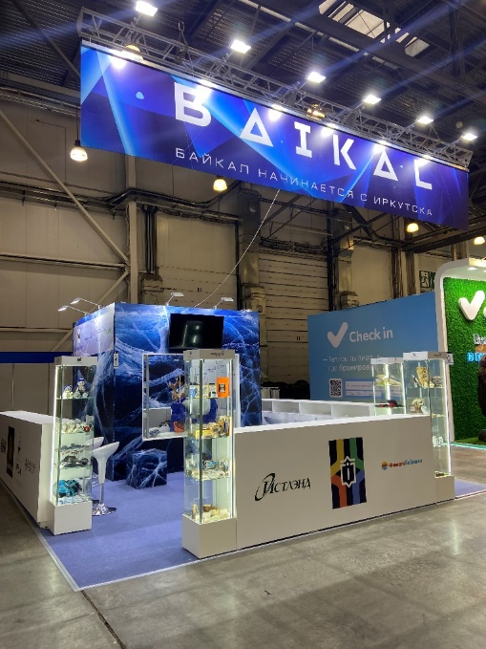
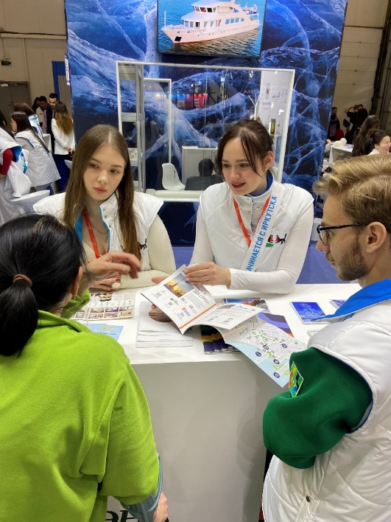
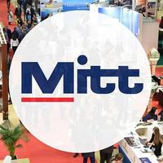
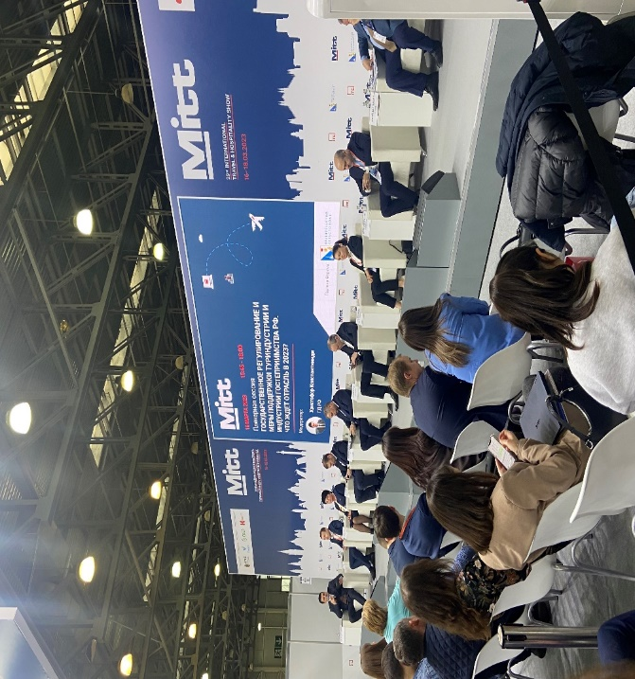
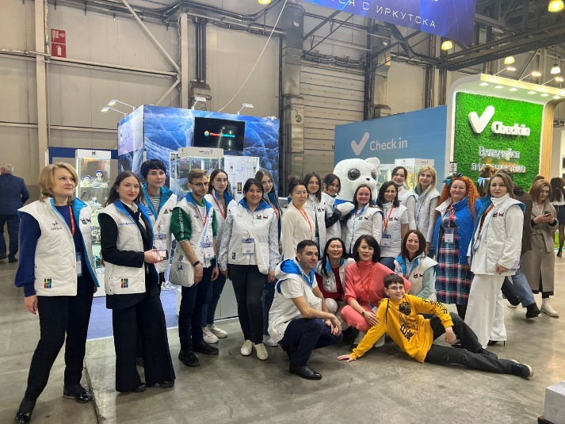
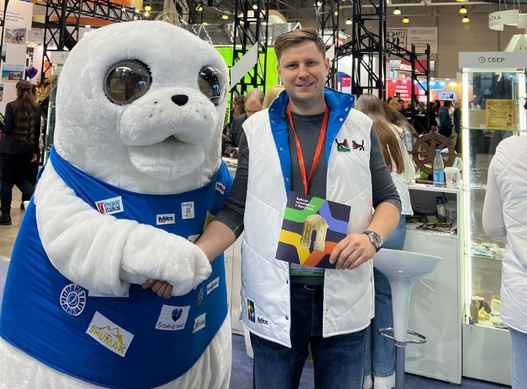



УЧАСТИЕ В МЕЖДУНАРОДНЫХ ПРОФИЛЬНЫХ ВЫСТАВКАХ
Notes:
Город постоянно участвует в российских и международных профильных выставках.
В рамках развития сотрудничества с представителями туристического сообщества город Иркутск на постоянной основе принимает участие в международной туристической выставке «Байкалтур», в том числе в международной выставке туризма и индустрии гостеприимства MITT, которая проходит в городе Москва. На данной выставке мы принимаем участие совместно с регионом в целом. В этом году мы выступали с ярким стендом в виде зимнего Байкальского льда, наш стенд имел название «Байкал начинается с Иркутска», мы рассказывали о потенциале нашего региона, представили свою деловую программу, обменялись опытом с участниками выставки.
Также к выставке MITT нами был подготовлен каталог о городе Иркутске, он у нас получился интерактивный – с QR кодами, также в каталоге присутствует карта с туристическим маршрутом «Зеленая линия», где, перейдя по QR коду можно почитать про достопримечательности на данном маршруте, а также присутствует функция аудиогид.
По результатам ежегодной встречи в рамках выставки «Интурмаркет», которая состоялась в Москве – были достигнуты договоренности о проведении Всероссийского съезда Туристско-информационных центров на территории города Иркутска в 2024 году (ориентировочно сентябрь 2024 года).
Также необходимо отметить, что в прошлом году по итогам открытого конкурса проектов за достижения в области развития событийного туризма – маршрут «Зеленая линия» стал первым в номинации «Лучший маршрут в городе» окружного этапа национальной премии Russian Event Awards 2022.

Slide 14
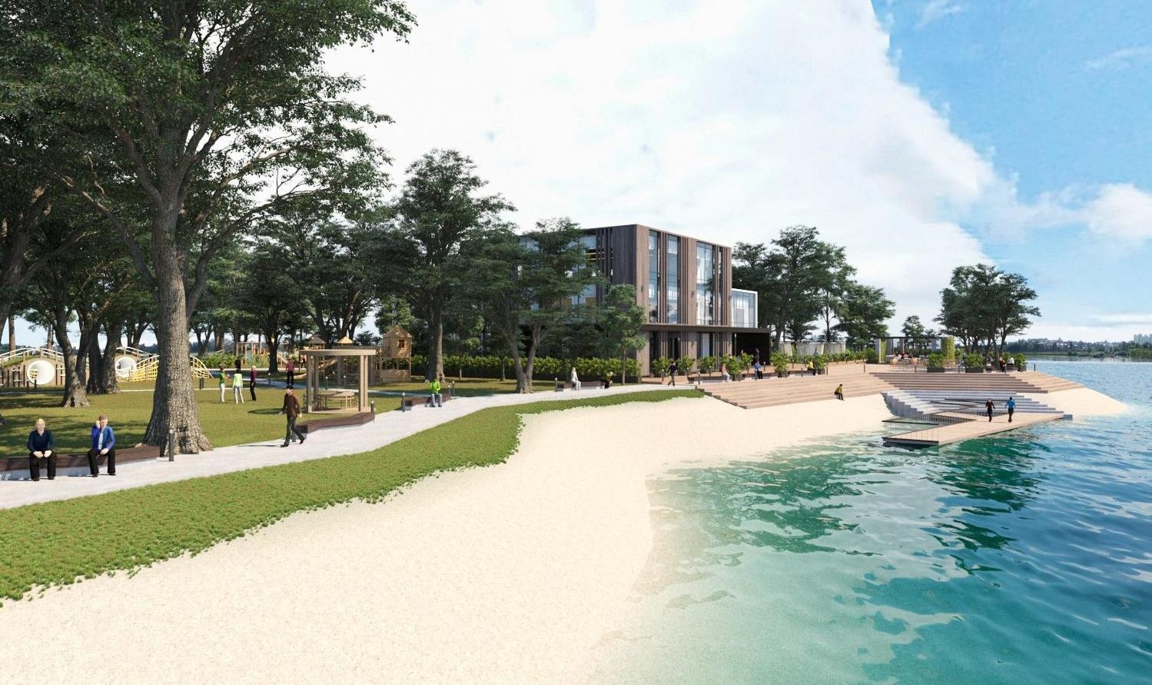
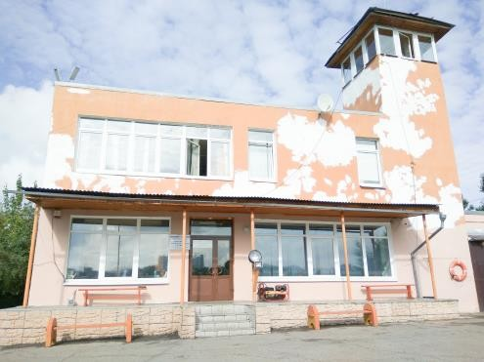
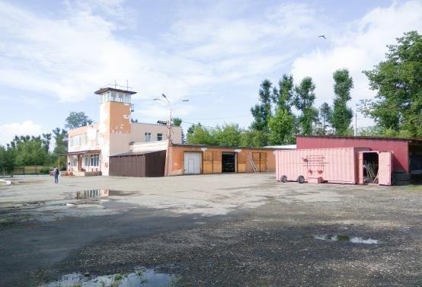
ОСТРОВ ЮНОСТЬ (Территория бывшей спасательной базы)
2027 ГОД (МАЙ) – ВВОД ЦЕНТРА
ЗДОРОВОГО СЕМЕЙНОГО ОТДЫХА В ЭКСПЛУАТАЦИЮ
Объект до передачи в концессию:
Notes:
Хочется отметить, что особую роль в зеленом каркасе города
Занимают прибрежные территории вдоль реки Ангара,
А также островные и полуостровные территории в их акватории.
Горожане исторически используют территорию островов
Юность и Конный для отдыха и прогулок,
И частично для транзитного движения.
Цель развития данных территорий – создание современного общественного пространства с развитой инфраструктурой, обеспечением должного уровня безопасности и комфортного проведения досуга.
В 2019 году Администрация заключила
Концессионное соглашение сроком на 49 лет
По возданию Центра здорового семейного отдыха
На острове Юность.
Проект предусматривает ремонт и переустройство
Бывшей базы спасателей на острове Юность под организацию Центра семейного отдыха с парными,
Соляным залом, оздоровительными ваннами,
Массажными кабинетами, залом для оздоровительных практик, фитобаром и семейным кафе.
Объект планируется ввести в эксплуатацию в мае 2027 года.
Проект реализуется в границах арендуемого земельного участка,
Расположенного в границах береговой полосы
И не включает в себя зону пляжей.
Концессионер - ООО «Центр отдыха»
Добросовестно исполняет обязательства
И соблюдает контрольные сроки.

Slide 15
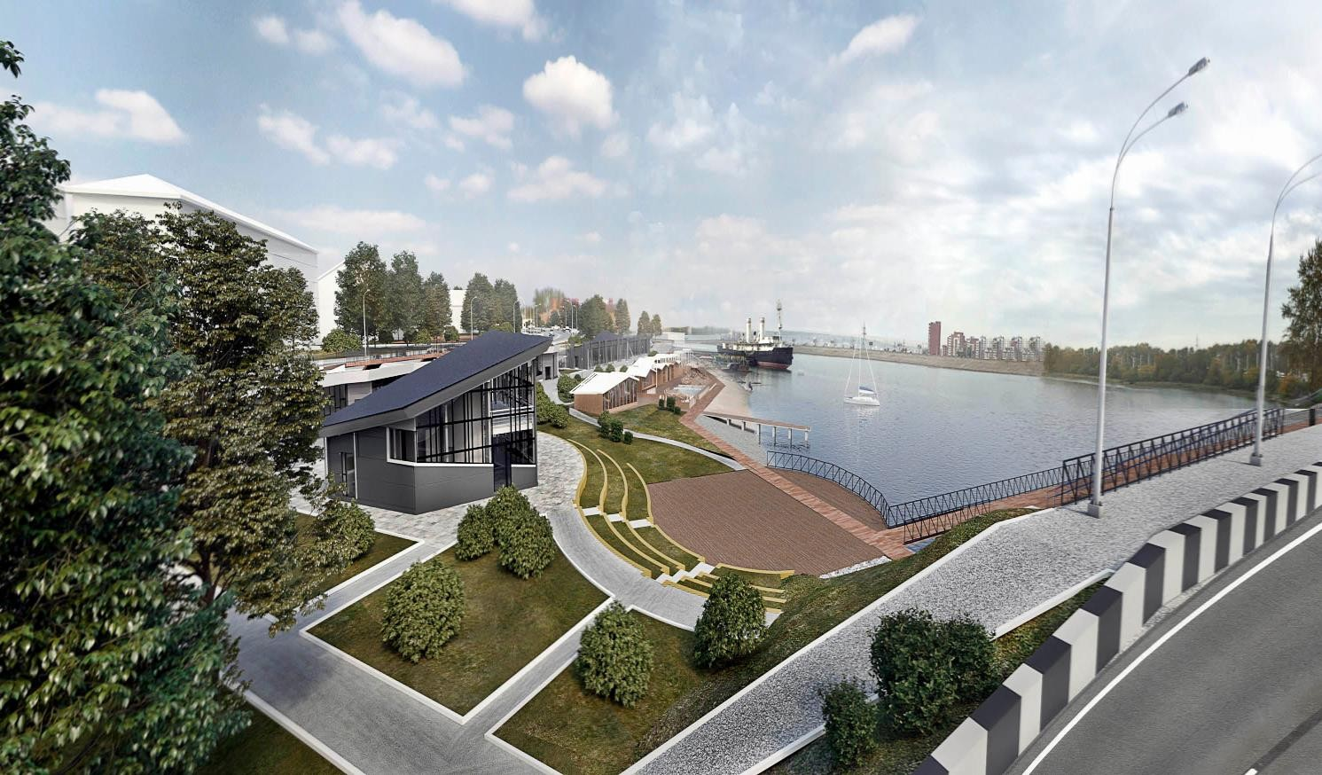
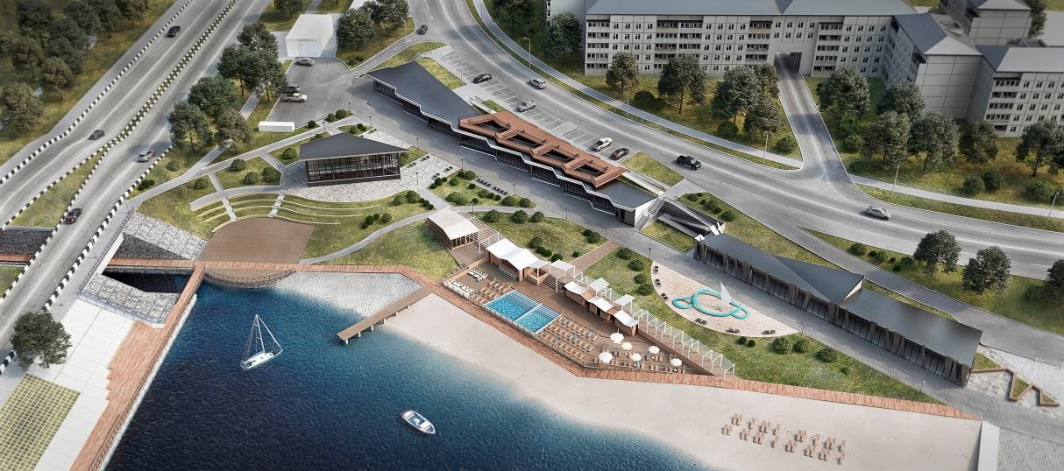
МИКРОРАЙОН СОЛНЕЧНЫЙ, территория у ледокола «Ангара»
1825 ТЫС. В ГОД – ЕЖЕГОДНОЕ КОЛИЧЕСТВО ПОСЕЩЕНИЙ ЖИТЕЛЕЙ И ГОСТЕЙ ГОРОДА ТЕРРИТОРИИ У ЛЕДОКОЛА «АНГАРА»
5097 КВ.М. – ПЛОЩАДЬ БЛАГОУСТРОЕННОЙ ТЕРРИТОРИИ
Notes:
Хочется отметить микрорайон Солнечный –
самый «молодой» микрорайон в городе,
Его развитие требовало комплексного подхода
С применением эффективных механизмов развития
Общественной инфраструктуры.
Кроме того, территория микрорайона Солнечный
Вблизи ледокола «Ангара» выполняет значительную функциональную рекреационную нагрузку
И является весьма привлекательной для жителей города.
Администрацией города с 2017 года заключено
Концессионное соглашение по созданию спортивного парка «Солнечная дорога»
Сроком на 35 лет.
На сегодняшний день в парке имеется
Вся необходимая инфраструктура:
Кафе, рестораны, зоопарк, летний бассейн и водные развлечения.

Slide 16


СПОРТ-ПАРК «ПОЛЯНА»
В 2023 ГОДУ ПЛАНИРУЕТСЯ СТРОИТЕЛЬСТВО:
ПАРК-ОТЕЛЬ «БАЙКАЛ-АЛЯСКА» РЕСТОРАН И БАР НА ВОДЕ РЕСЕПШЕН
ФИТНЕС-ЗАЛ СПА-ЦЕНТР
БЛАГОУСТРОЙСТВО ТЕРРИТОРИИ
Notes:
Проект «Спорт-Парк «Поляна»
Организаторы проекта ставят целью
Создать современное «ядро» развития рекреации
На Левом берегу Ангары и увеличить привлекательность Иркутска.
Парк ориентирован на активный отдых различных групп - компаний друзей, сотрудников компаний, спортивных сообществ, или всей семьей.
ООО «Спорт Парк» продолжает развитие проекта:
В 2022 году одержана победа в конкурсном отборе
Агентства по туризму Иркутской области
На получение областной субсидии
В размере 36 миллионов рублей,
За счет которой будет частично профинансировано
строительство некапитального парк-отеля «Байкал-Аляска», Который станет единственным в России парк-отелем в черте города.

Slide 17



Парк развлечений на о. Конный
РАЗВИТИЕ РЕКРЕАЦИИ
Создание комфортного, современного и безопасного паркового пространства
для массового отдыха людей на о. Конный
Создание интересных, привлекательных локаций
Улучшение качества и условий отдыха жителей и гостей города Иркутска
Notes:
Наряду с этим в Иркутске на подготовительной стадии реализации находится проект «Парк развлечений и отдыха на острове Конный в городе Иркутске».
Суть проекта – построить парк развлечений и отдыха, включающий прогулочную зону, детскую зону, зону аттракционов, зону культурно-массовых мероприятий, зону общественного питания и торговли, административно-хозяйственную зону. Наша задача – создать привлекательные для туристов локации, показать «лицо» города. В настоящее время количество посетителей о. Конный 300 тыс.чел. в год.
Целью проекта является создание комфортного, современного и безопасного паркового пространства для массового отдыха людей на о. Конный в городе Иркутске до 2026 года. Это будет тематический парк, с привязкой к национальным, культурным, историческим ценностям Сибири и Забайкалья. В рамках проекта будет выполнено благоустройство общественного пространства площадью 7,3 га. Улучшение качества и условий отдыха жителей и гостей Иркутска. Создание условий для круглогодичной работы Парка развлечений. Также обеспечение проведения общественно-значимых городских мероприятий. Срок реализации проекта 3-4 года.

Slide 18
Благодарю за внимание!
Notes:
Эти и многие другие меры способствуют
устойчивому росту показателей в сфере туризма,
который наблюдается в последние годы.
Ежегодно Иркутск привлекает
все большее количество туристов.
В дальнейшем, будет продолжена работа по перспективному развитию туризма в городе Иркутске.

